Slide 1
GPU Render Pipepline
GPU渲染管线入门
李凌云

Slide 2
GPU简介
GPU全称是Graphics Processing Unit，图形处理器，GPU是专门为处理图形任务而产生的芯片。
图形渲染（光线追踪）
深度学习

Slide 3
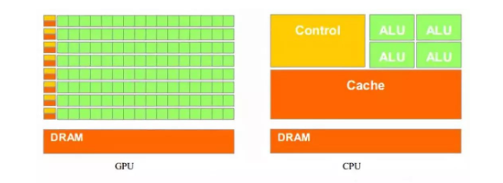
GPU与CPU的架构差异
CPU大部分面积为控制器和寄存器
GPU拥有更多的ALU（Arithmetic Logic Unit，逻辑运算单元）用于数据处理
CPU执行计算任务时，一个时刻只处理一个数据，不存在真正意义上的并行，而GPU具有多个处理器核，在一个时刻可以并行处理多个数据。

Slide 4
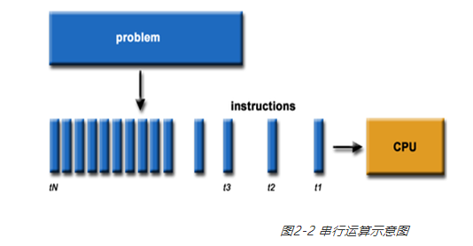
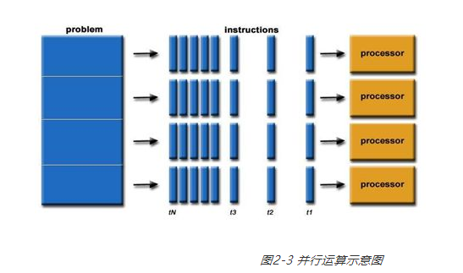

Slide 5
PC端的GPU
GPU（显卡）独立存在
使用IMR架构
性能指标：流处理器数量、核心频率、显存位宽、显存频率、显存带宽、显存容量
eg:显存带宽=显存频率X显存位宽/8/1000 (GB/s)

Slide 6
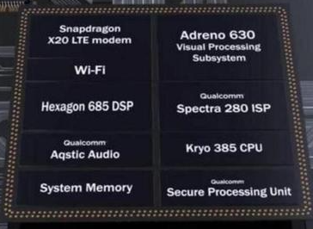
移动端的GPU架构
cpu和gpu共用一块 Soc芯片
cpu和gpu共用一块物理内存，分为主内存和显存，理论上cpu和gpu各自分管一块内存区域
GPU使用TBR和TBDR架构

Slide 7
IMR与TBR/TBDR
IMR（Immediate Mode Rendering），pc端通常使用这种方式，就如字面意思一样——提交的每个渲染要求都会立即开始，这是一种简单而又粗暴的思路，优点缺点都非常明显，如果不用为性能担忧，这种方式会很省事，但是IMR的渲染实行的是无差别对待，那些遮蔽处理的部分依然会被渲染处理器，这也导致无意义的读写操作更多，浪费了大量性能和带宽。
TBR（Tile Based Rendering），安卓端，它将需要渲染的画面分成一个个的区块（tile），每个区块的坐标通过中间缓冲器以列表形式保存在系统内存中。这种渲染方式的好处就是相对IMR减少了不必要的渲染任务，缺点就是遮蔽碎片依然会少量存在，而且需要中间缓冲器，但是可以减少带宽开销，减少读写显存操作，提升性能，减少功耗。
TBDR（Tile Based Deferred Rendering），iOS端使用的就是PowerVR的GPU TBDR架构，它是在TBR的基础上再做了一次Deferred，增加了HSR & Depth Test的环节，最终可以做到零Overdraw，极大提高性能。
总结：TBR/TBDR牺牲了执行效率换了降低带宽，解决带宽功耗；而PC 上IMR 并没有做TBR/TBDR这样处理是为了执行效率高。

Slide 8
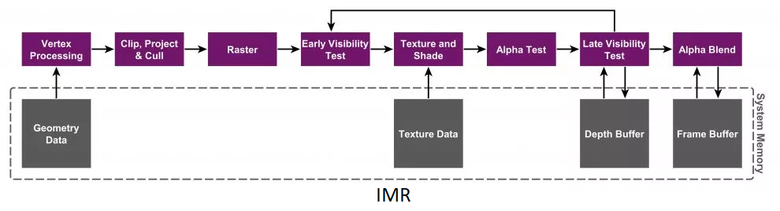
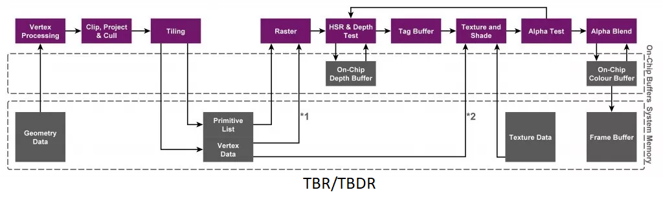
IMR与TBR/TBDR

Slide 9
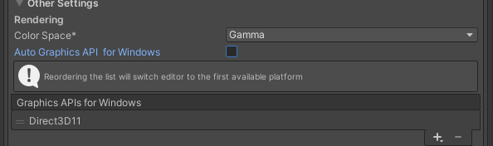
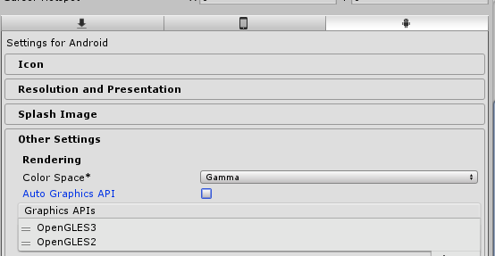
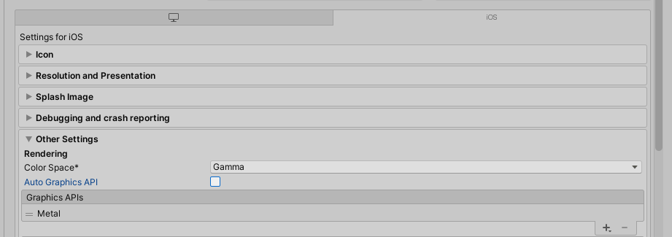
Unity3D 引擎的GPU图形API
Windows使用Direct3D11
iOS使用Metal (Shared模式可以实现与cpu共享内存)
Android使用OpenGL ES2.0、OpenGL ES3.0 以及vulkan(可以实现与cpu共享内存)

Slide 10
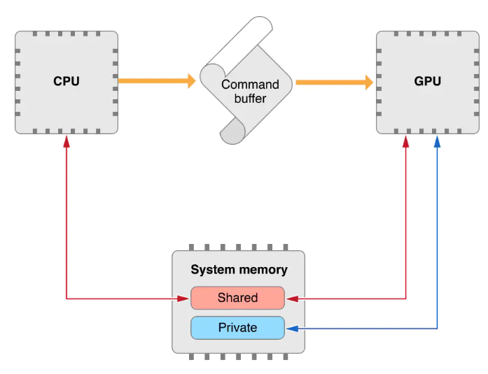
iOS Metal System Memory
Private模式
Shared模式

Slide 11
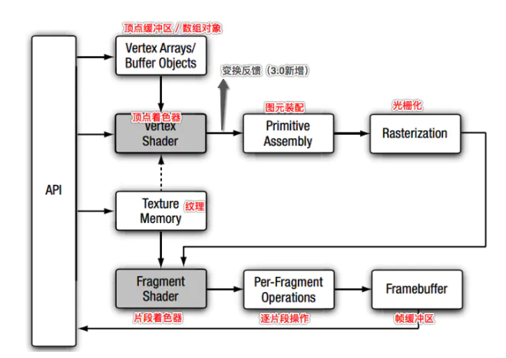
OpenGL ES 2.0图形管线

Slide 12
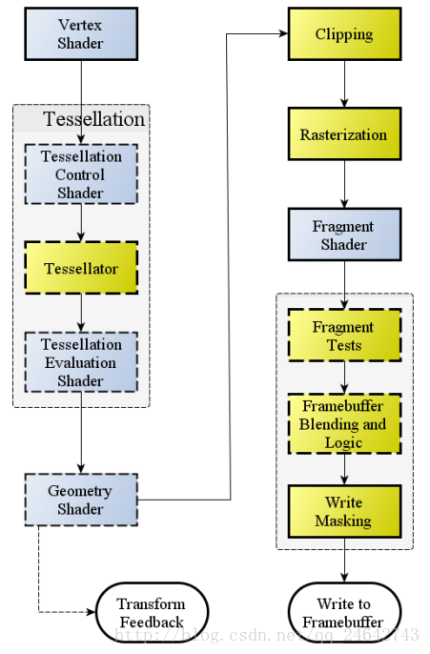

Slide 13
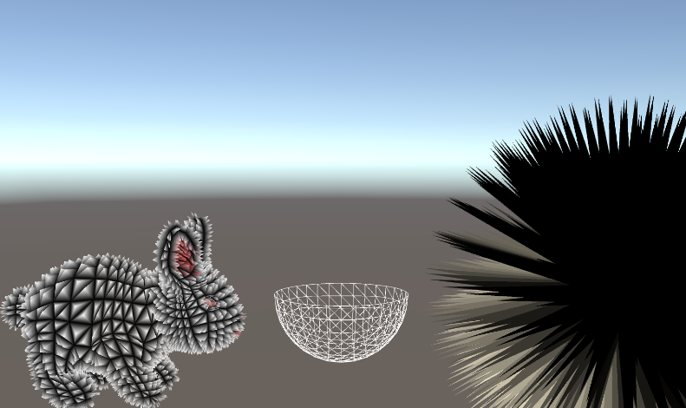
Geometry Shader

Slide 14
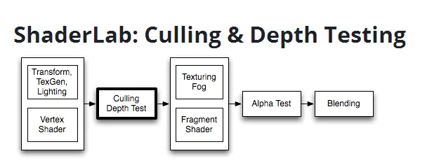
Unity 3D引擎中的渲染流程

Slide 15
渲染流程解析
Vertex 顶点函数
Fragment 片元(像素)函数
Cull
Cull Front
Cull Back(default)
Cull Off
Zwrite On Off(开启深度写入)
Depth Test(深度测试)
Stencil Test(模板测试)
Alpha Test(透明度测试)
Blending(混合，仅适用透明渲染)

Slide 16
Shader Language
HLSL( High Level Shader Language ，微软DirectX)
GLSL(OpenGL着色语言，OpenGL)
Cg(C for Graphics，NVIDIA )

Slide 17
Surface Shaders与VF Shader
VF Shader(Vertex与Fragment)
Surface Shaders内置光照函数
Surface Shaders最终也会通过HLSLcc编译成GLSL(OpenGL ES)、Metal Shader Language(iOS Metal)和HLSL(DirectX)

Slide 18
期待一下
1.渲染流程中CPU端做了哪些事情？
2.VS和FS可以做哪些事情？
3.渲染流程中哪些环节是比较消耗的，可以做哪些优化？

Slide 19
谢谢观赏

